Slide 1


RESULTADOS DEL OPERATIVO DE INTERVENCIÓN Y CONTROL DEL ESPACIO PÚBLICO EN EL CENTRO HISTÓRICO
16 AL 28 DE OCTUBRE

Slide 2
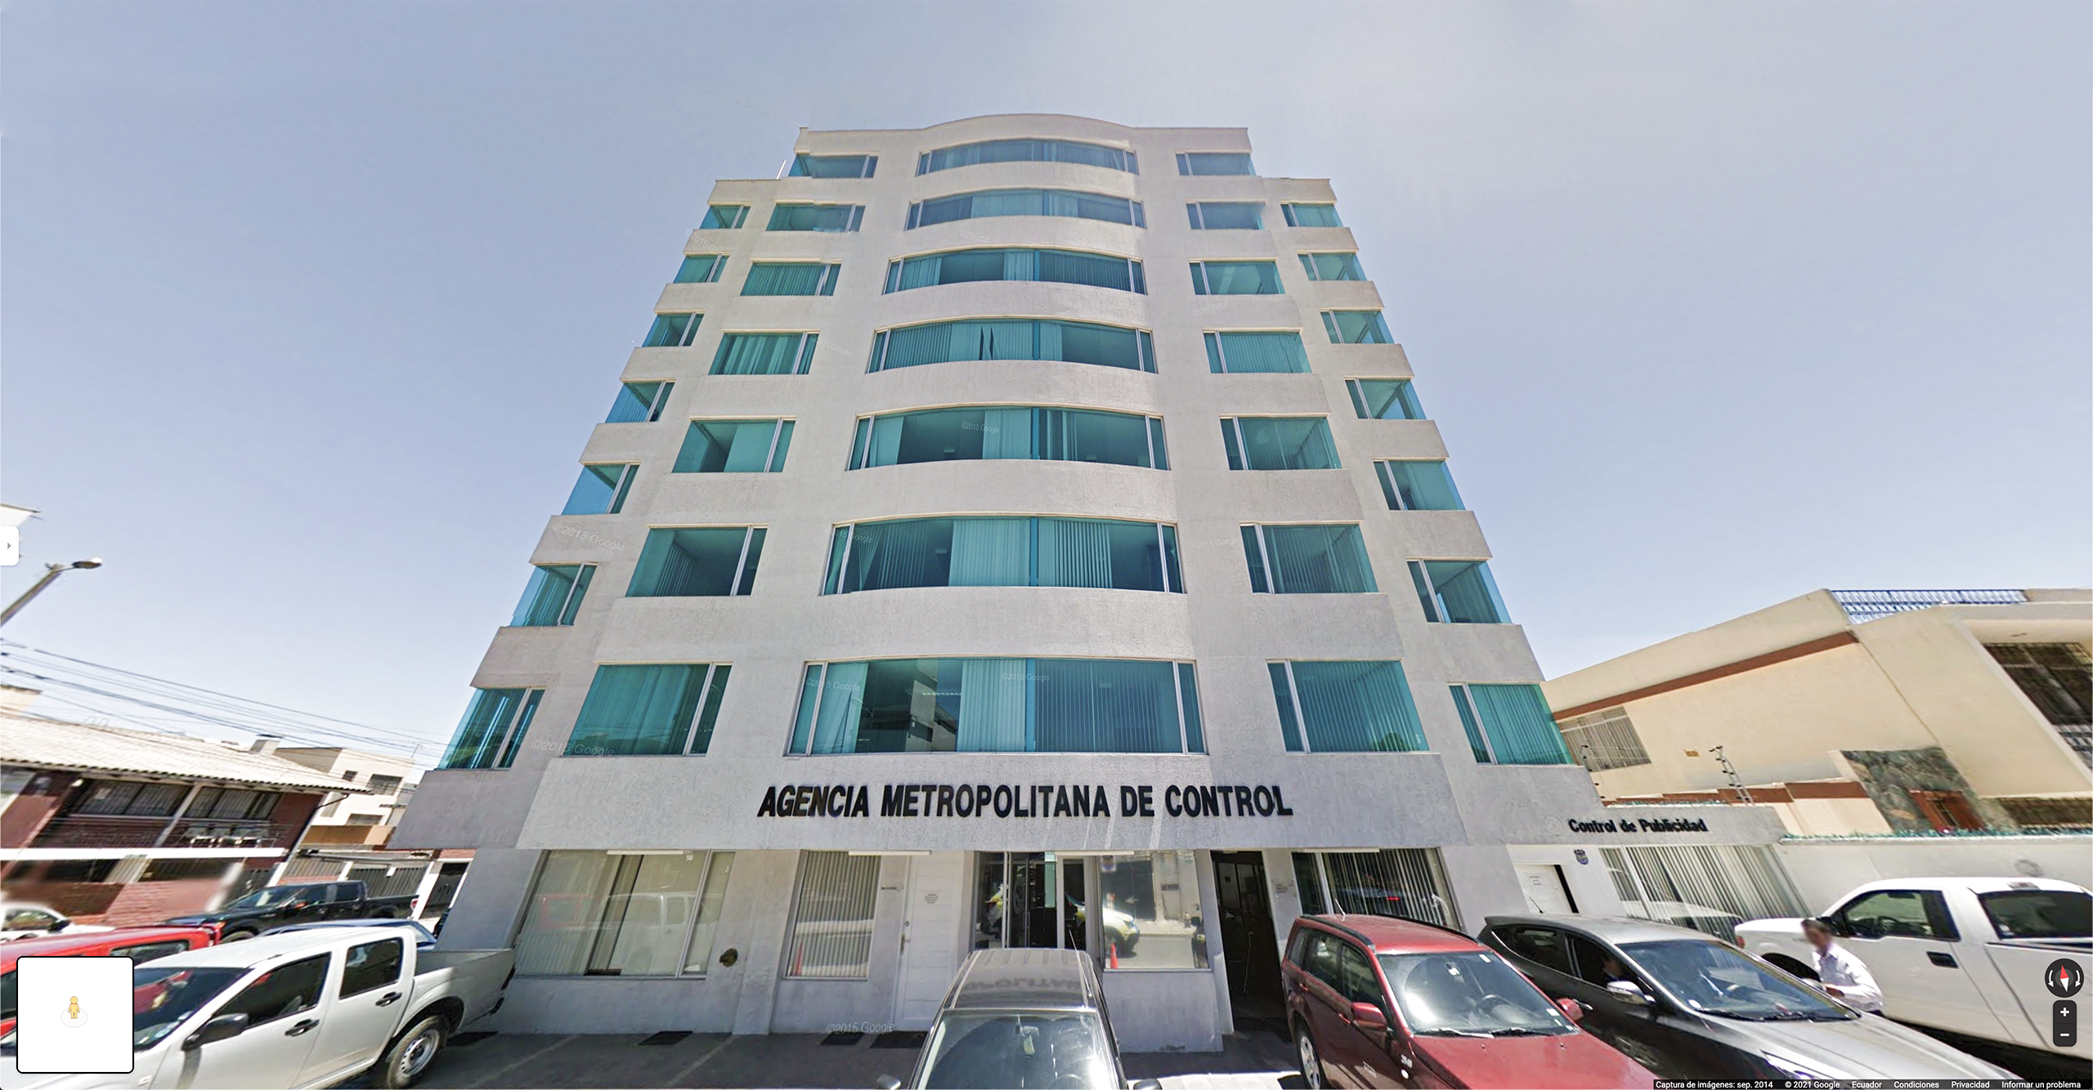
INTRODUCCIÓN
El 6 de agosto de 2009, mediante resolución Administrativa No. A002, se creó la Agencia Metropolitana de Control (AMC), cuyas potestades son: inspección, instrucción y sanción atribuidas en el ordenamiento jurídico al Municipio.
La AMC es la entidad encargada de los procedimientos administrativos sancionadores del Municipio del Distrito Metropolitano de Quito respecto a sus competencias, de estas las principales son: mala utilización del espacio público; libadores en la vía pública; construcciones sin licencias; control del arbolado público, grafitis, fachadas y aceras; mala tenencia de la fauna urbana; control del ejercicio de actividades económicas, sean estas fijas o ambulantes, sin los permisos respectivos; publicidad exterior; depósito de residuos sólidos, tales como escombros en predios inhabitados, quebradas o espacio público en general; espectáculos públicos, entre otros.

Slide 3


MISIÓN
Realizar los operativos de control dentro del Distrito Metropolitano de Quito, con el fin de vigilar que se cumpla con la normativa metropolitana correspondiente.
Coordinar con las entidades municipales y con el apoyo de la Policía Nacional, la intervención para la recuperación y el buen uso del espacio público dentro del Centro Histórico, con la finalidad de reducir la presencia de comerciantes autónomos no regularizados y la inseguridad, para mejorar la imagen de la ciudad y permitir una convivencia pacífica.

Slide 4

ACCIONES OPERATIVAS Y EJES DE CONTROL

Slide 5



ACCIONES OPERATIVAS
Ejecutar operativos de control de acuerdo con la capacidad logística existente dentro de la Unidad de Operativos.
Optimizar los recursos existentes dentro de la Unidad de Operativos.
Analizar estratégicamente los lugares a intervenir dentro del DMQ, por la Unidad de Operativos.
Estructurar macro operativos de control, de acuerdo con la planificación establecida en las mesas de coordinación.
Fortalecer los sistemas de supervisión, control y evaluación de los funcionarios adscritos a la Unidad de Operativos.
Impulsar la participación de las instituciones en los operativos a desarrollar.
Promover la socialización de la normativa metropolitana vigente y las sanciones pertinentes.

Slide 6



EJES DE CONTROL
Identificar comerciantes autónomos no regularizados para la aplicación de las medidas pertinentes.
Control de expendio y consumo de bebidas alcohólicas.
Verificación de permisos a comerciantes autónomos regularizados (PUCA).
Verificación de permisos de funcionamiento y giro del negocio establecido en la LUAE.
Control de aforo y medidas de bioseguridad en los establecimientos comercial.

Slide 7
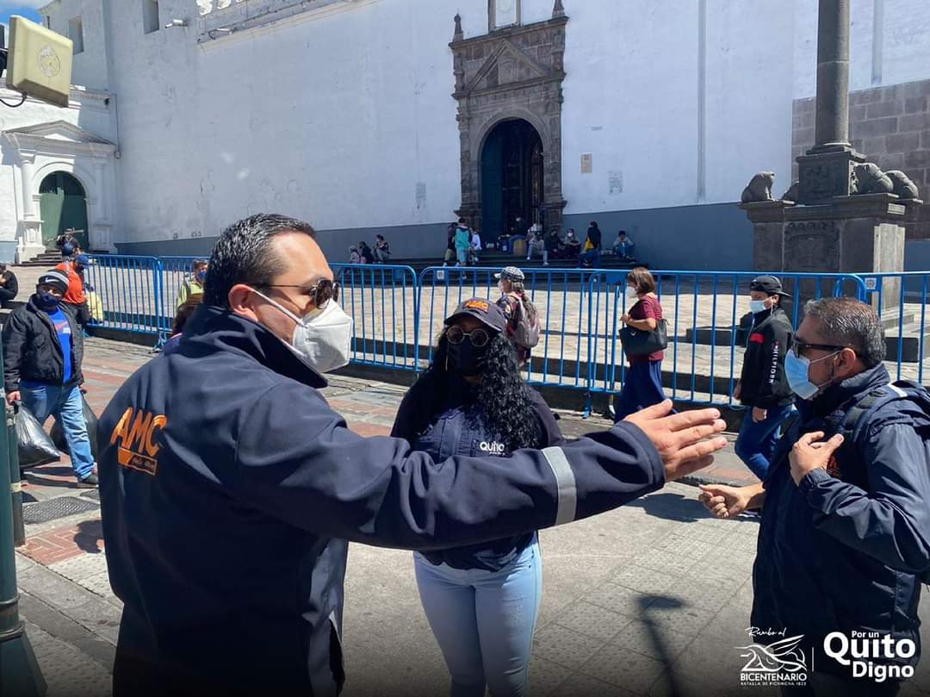
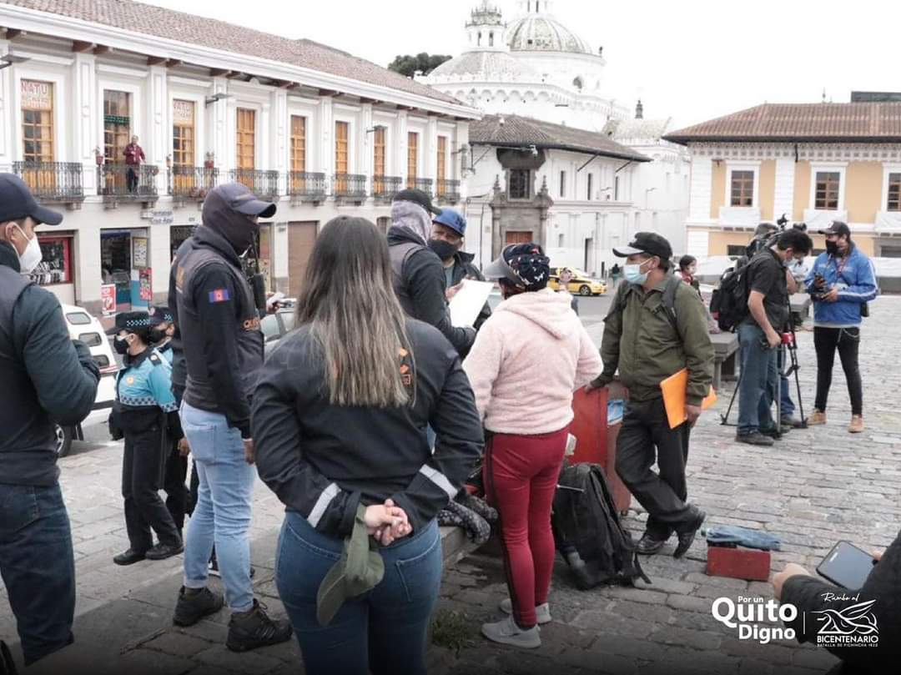
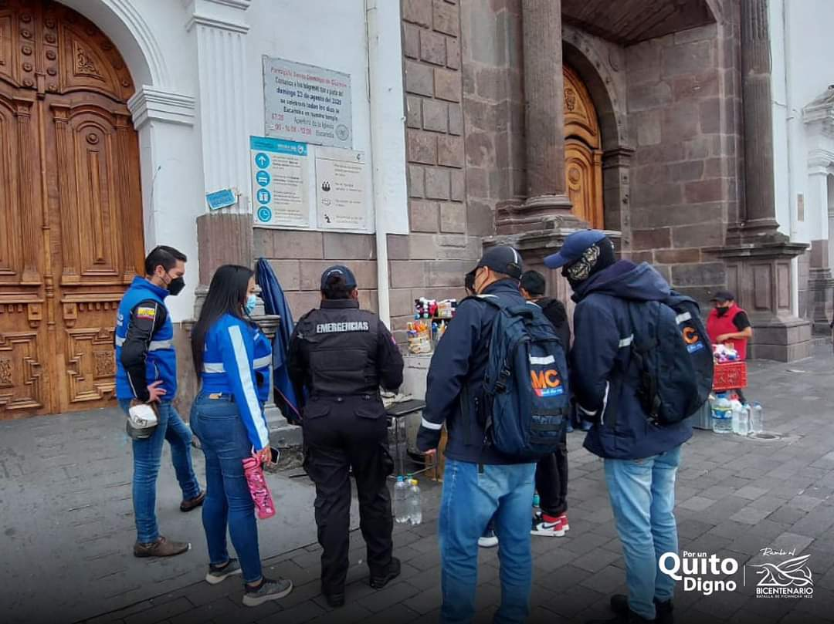
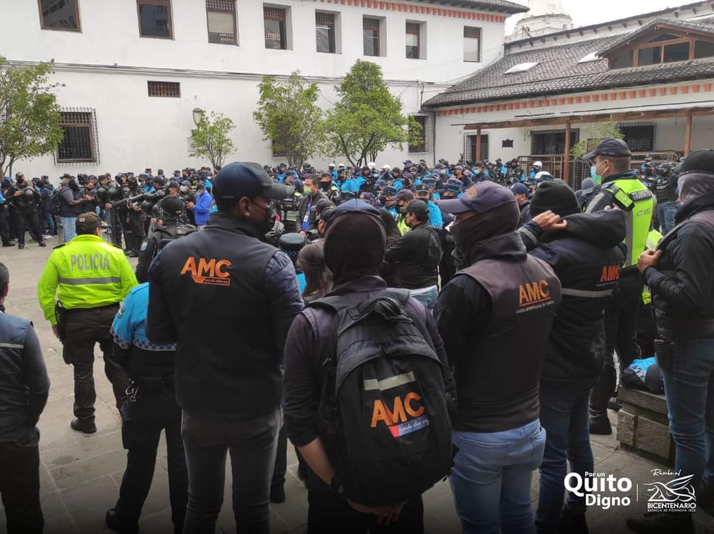
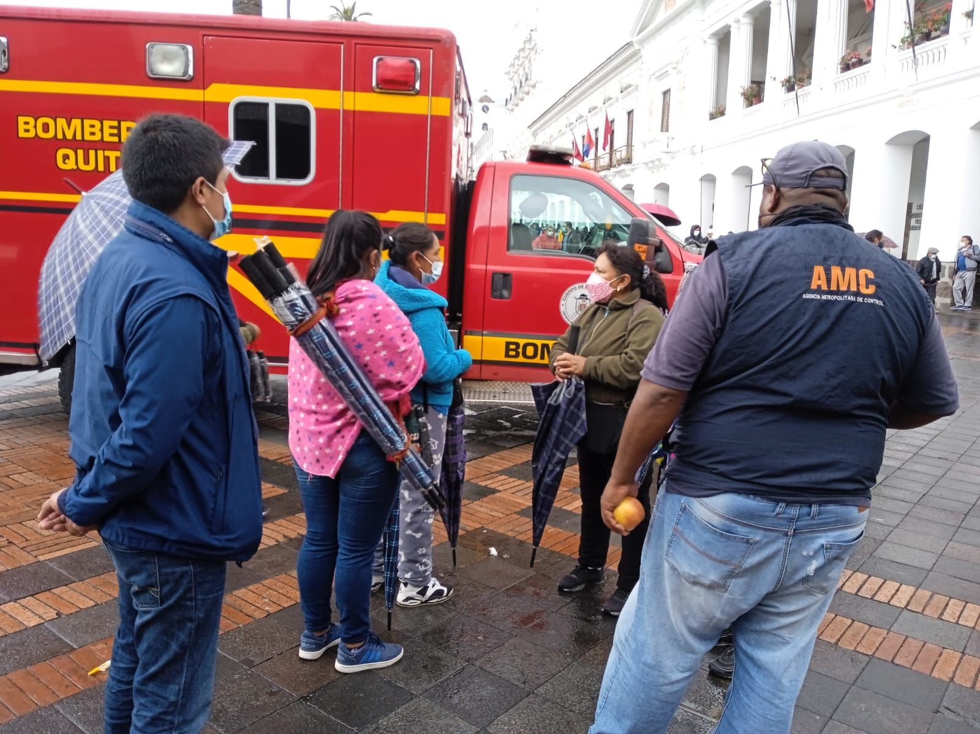
FASE PREPARATORIA
Del 11 al 15 de Octubre se ejecutó la Campaña Comunicacional de Socialización de la normativa del buen uso del espacio público y del comercio autónomo regularizado.

Slide 8
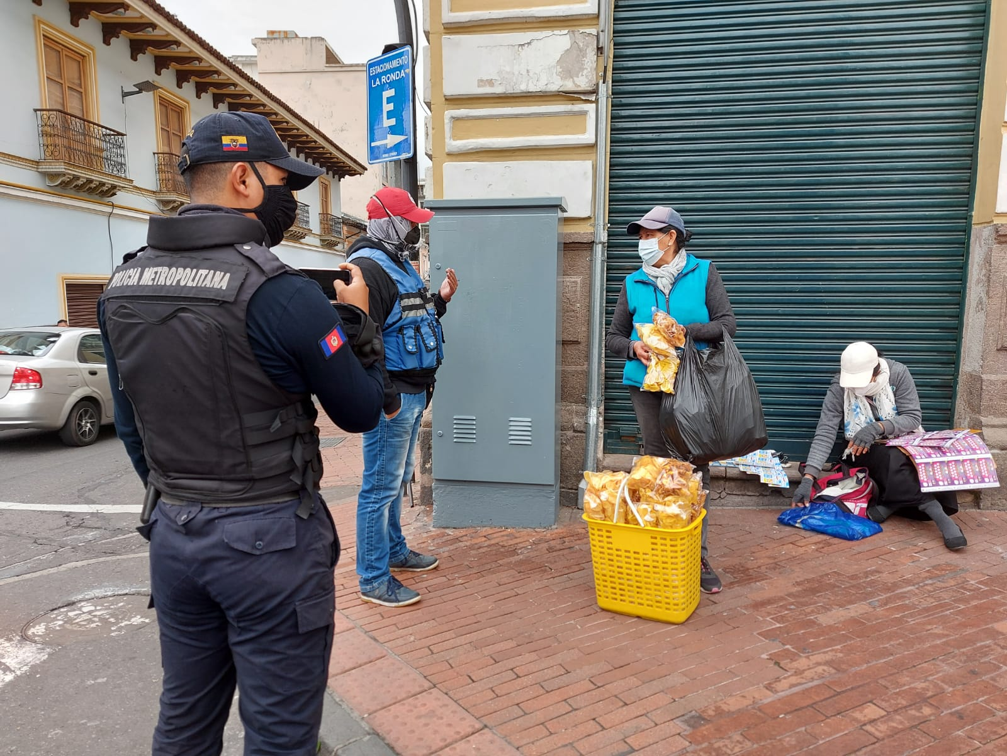
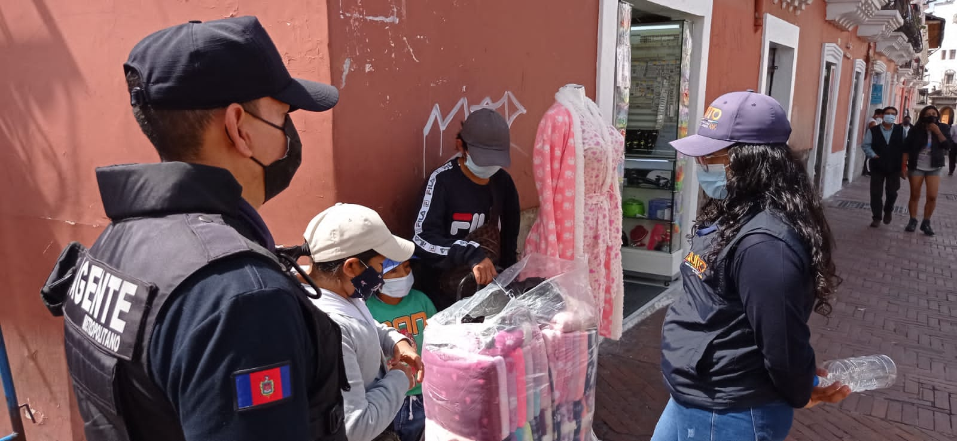
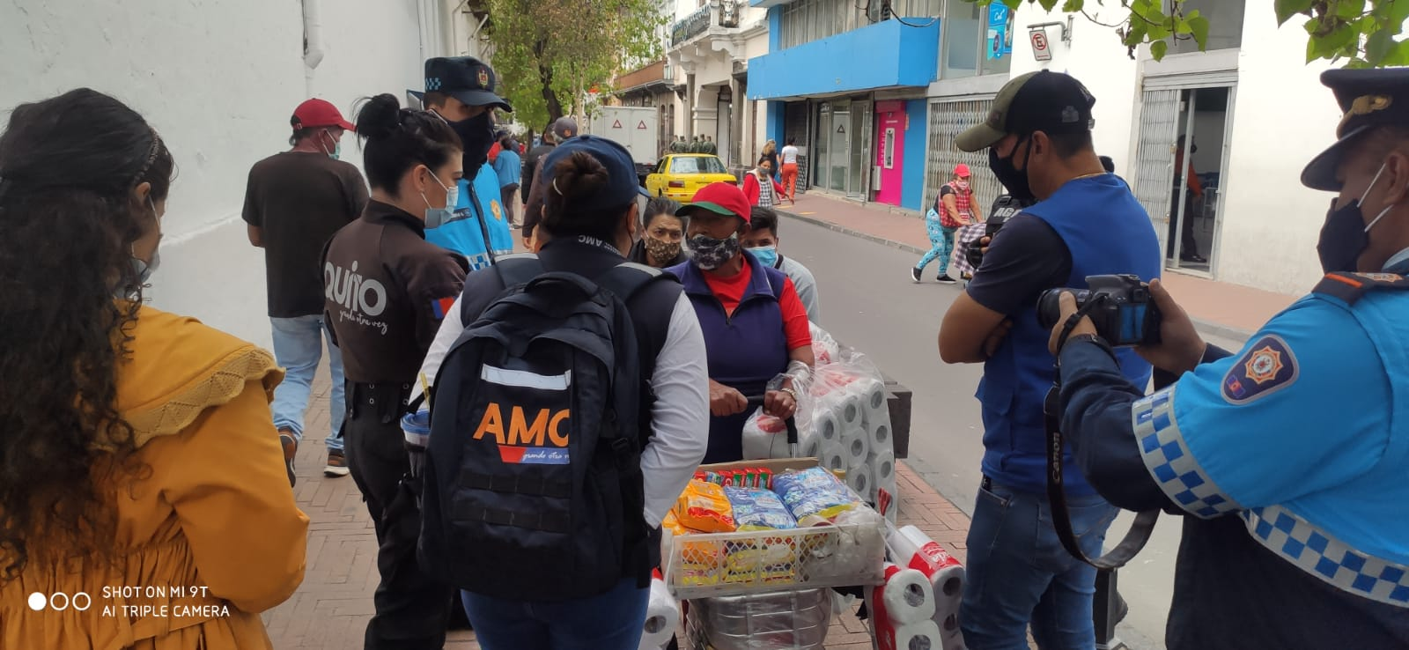
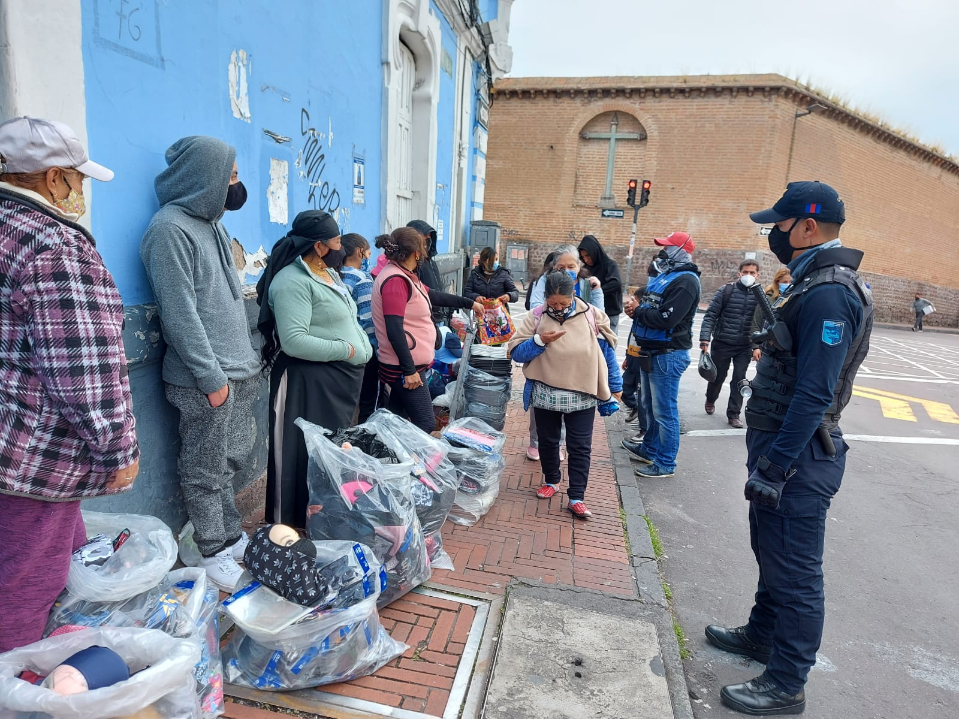
SOCIALIZACIÓN A COMERCIANTES AUTÓNOMOS NO REGULARIZADOS
En coordinación con el Cuerpo de Agentes Metropolitanos de Control se realizó exhortos verbales a los comerciantes que realizan sus actividades en el Casco Colonial.
Se manifestó de su debida regularización a través de la Administración Zonal correspondiente y la ACDC.

Slide 9
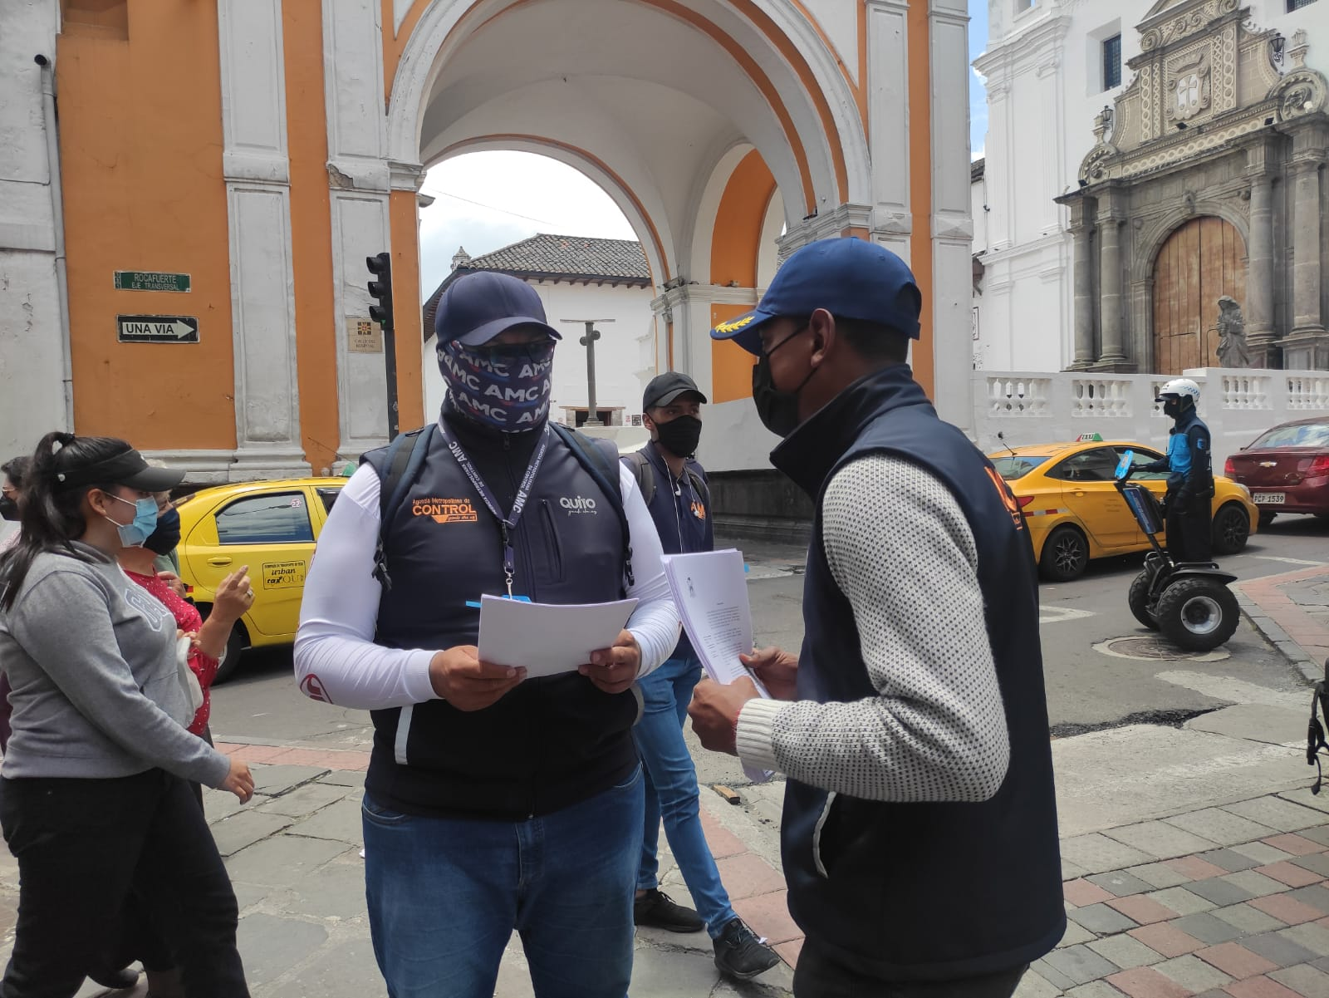
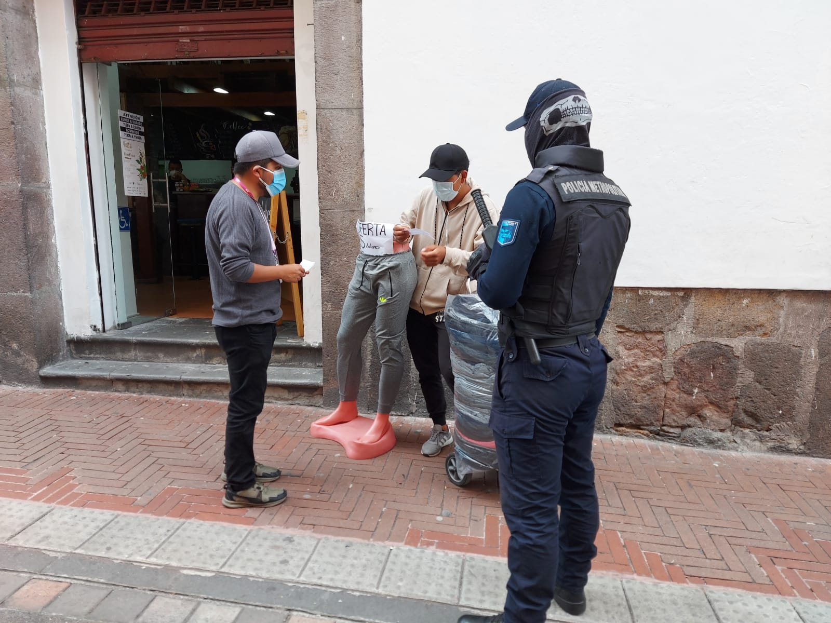
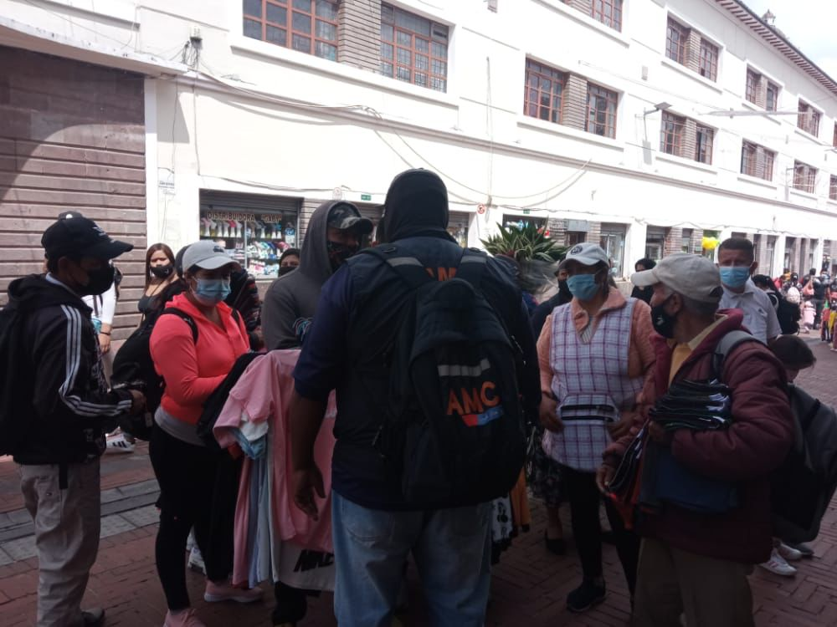
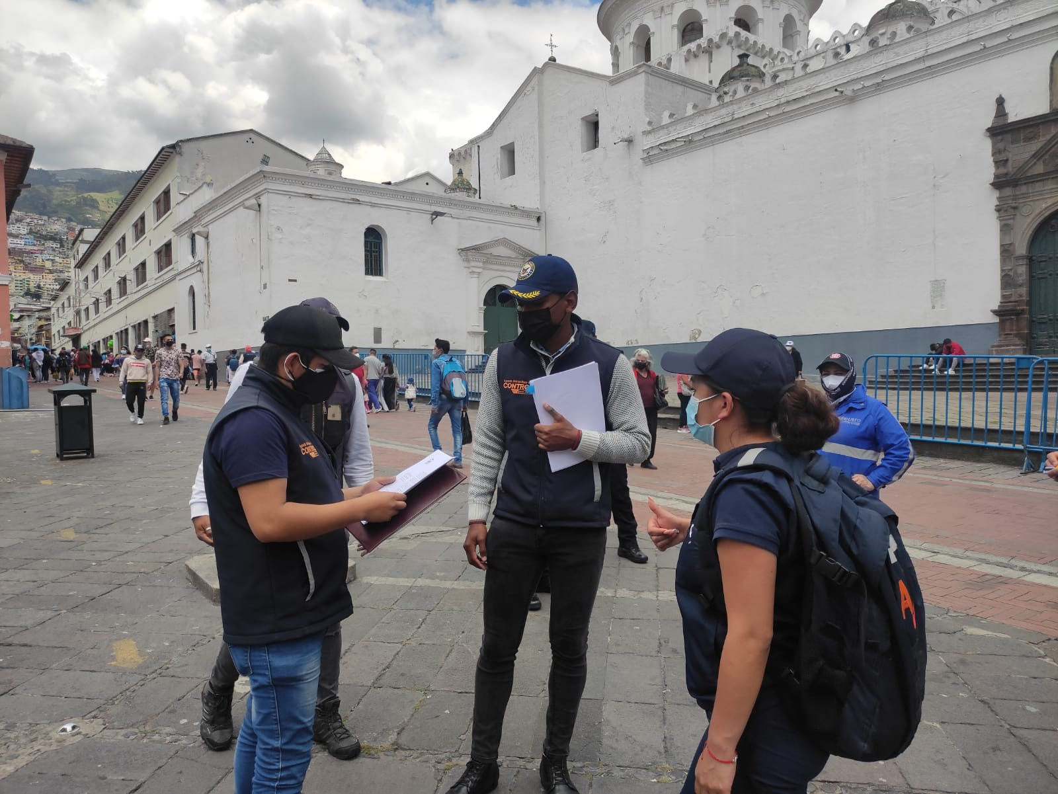
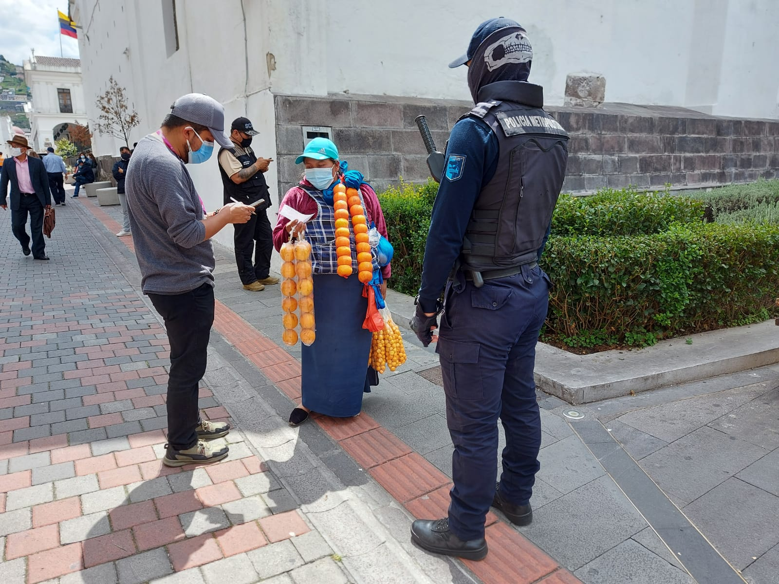
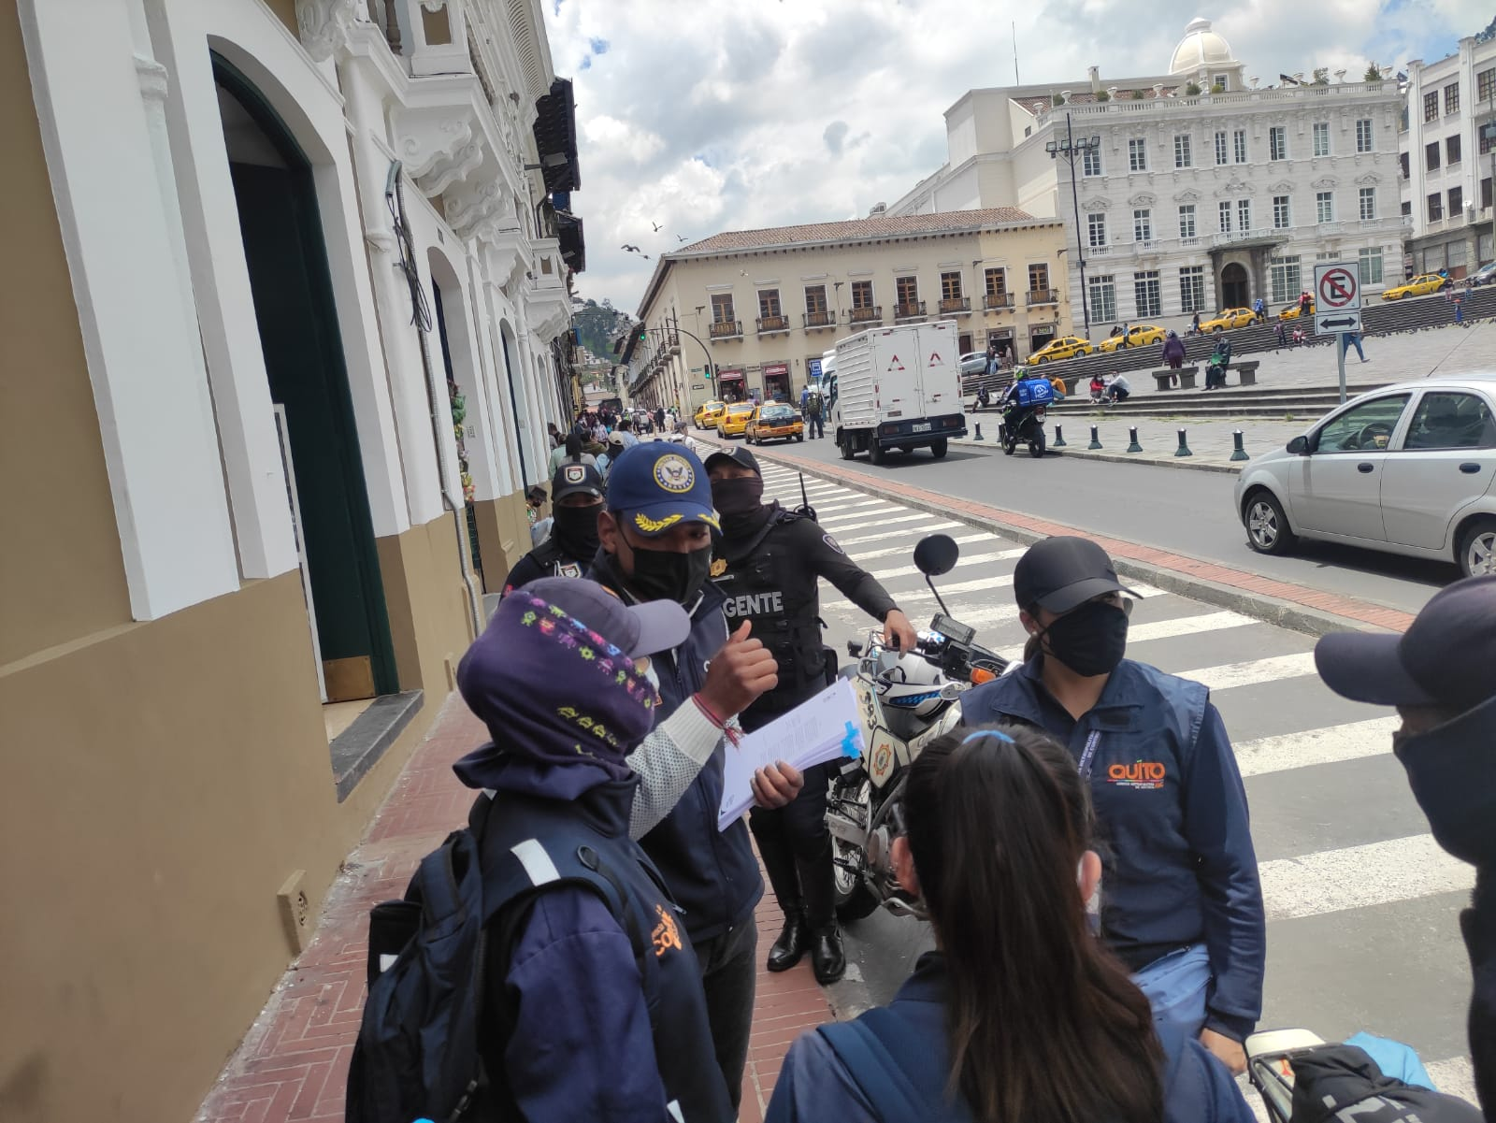
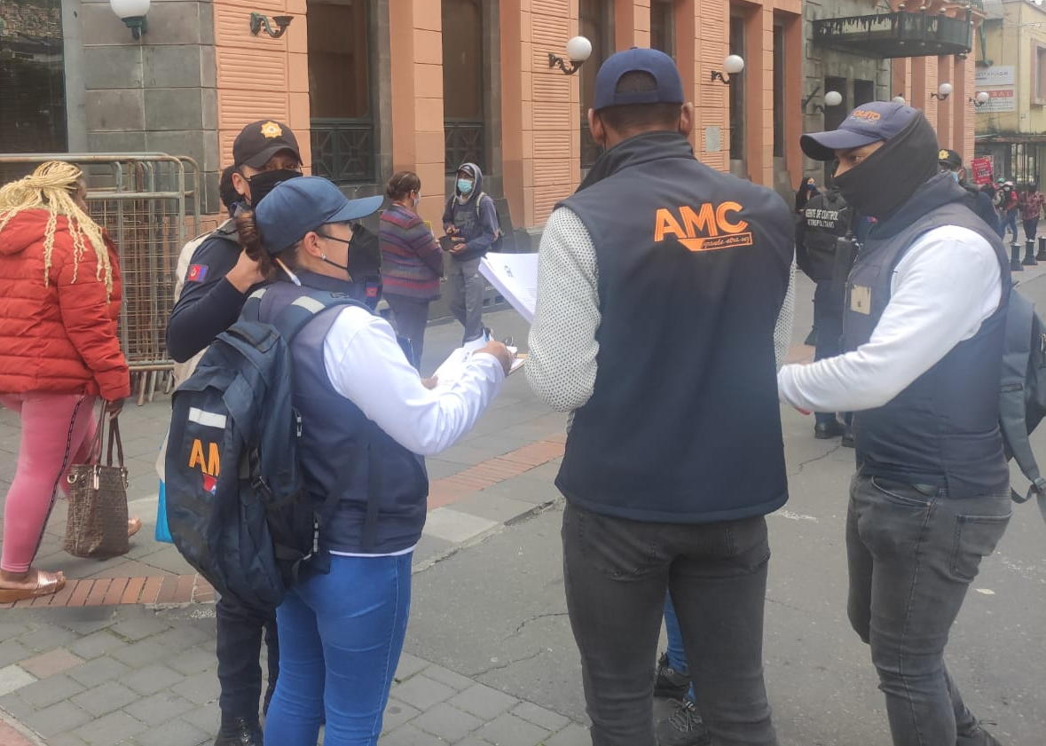

Slide 10




LOGÍSTICA
4
VEHÍCULOS
5
RADIOS
112
CONTROLES
REALIZADOS
414
PERSONALA
ASIGNADO

Slide 11
PROCEDIMIENTO ADMINISTRATIVO SANCIONADOR
ADMINISTRACION ZONAL | MATERIA | No. Actos de Inicio
MANUELA SÁENZ | Acto administrativo de inicio a establecimiento por no contar con LUAE | 11
 | Acto administrativo de inicio a establecimiento por no contar con LUAE vigente | 02
 | Acto administrativo de inicio por consumo de bebidas alcohólicas | 01
 | Acto de inicio administrativo realizar actividad comercial sin permiso municipal | 10
 | Acto administrativos de inicio por uso indebido del espacio público | 02
 | Acto administrativos de inicio por no usar mascarilla en el espacio público | 01
 | Acto de inicio Bioseguridad Establecimientos | 03
 | Acto de inicio Comercio Autónomo PUCA caducada | 02
 | Acto de inicio Mal uso de LUAE | 01
TOTAL |  | 33
33
ACTOS DE INICIO

Slide 12
RESULTADOS ACTOS DE INICIO

Slide 13
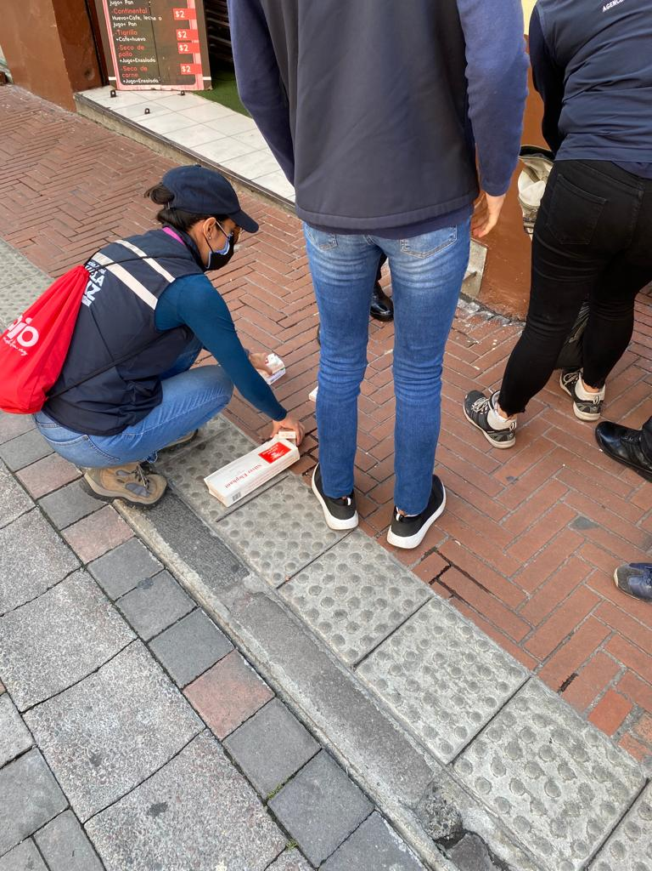

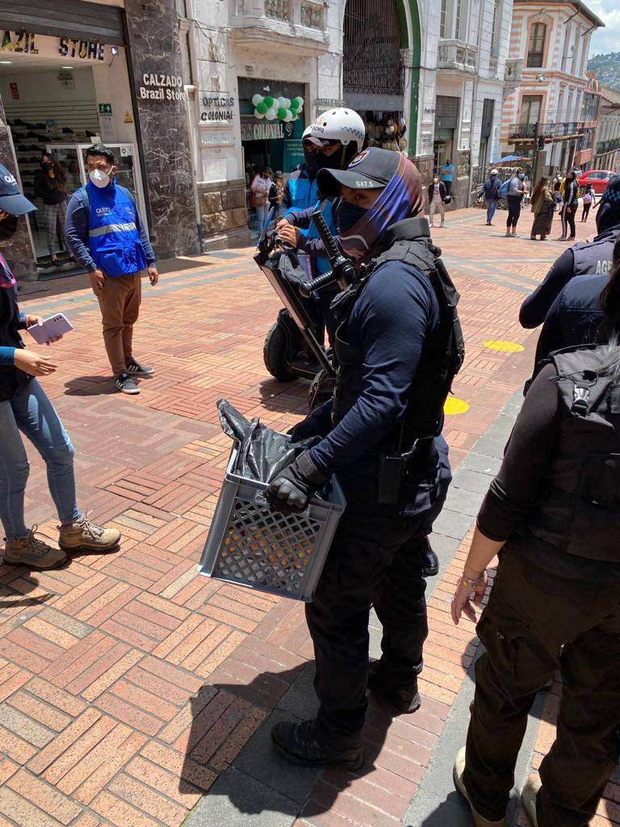
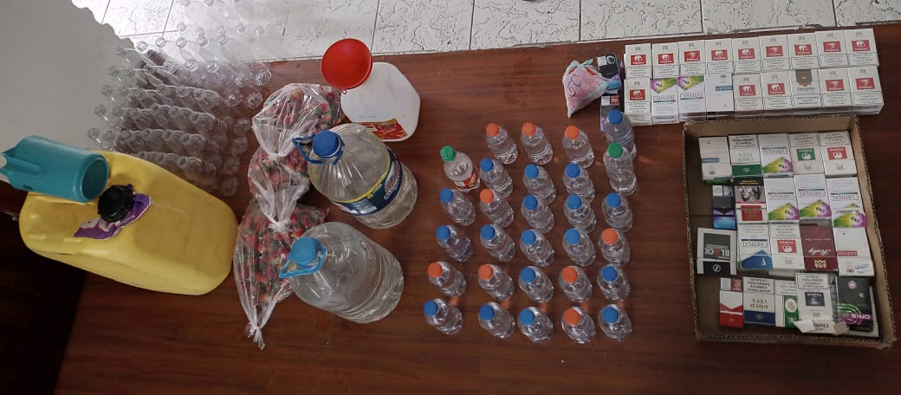
MEDIDAS CAUTELARES
387
36 Medidas Cautelares
de cigarrillo
(8711 unidades)
MEDIDAS
CAUTELARES
203 Medidas Cautelares de producto no perecible
(2902 productos)
04 Medidas cautelares de coches
02 Medidas cautelares de gavetas
03 Medidas cautelares de mobiliario lustrabotas
138 Medidas Cautelares de producto perecible
(1576 productos)
01 Medida cautelar de licor artesanal
(54 litros)

Slide 14
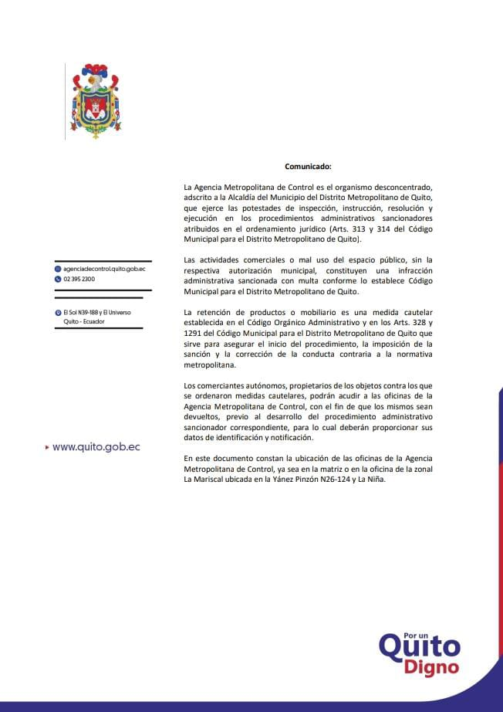

Slide 15
RESULTADOS MEDIDAS CAUTELARES
TOTAL
MEDIDAS
CAUTELARES

Slide 16

CONCLUSIONES
El control especial del Centro Histórico busca disminuir la presencia de ventas no regularizadas, presencia de personas en situación de calle y el consumo de bebidas alcohólicas en el espacio público.
Contribuir a la reactivación económica ordenada.
La presencia de funcionarios en los distintos puntos de control ha reducido significativamente la presencia de comerciantes no regularizados en el Centro Histórico.
Como Unidad de Operativos se ha venido exhortando y socializando la normativa metropolitana sobre el buen uso del espacio público, medidas de bioseguridad, distanciamiento social, permisos de funcionamiento.
Adicionalmente, se ha socializado las sanciones que conlleva el incumplimiento de las medidas antes mencionadas, de manera especial con los comerciantes no regularizados recurrentes en todo el DMQ.

Slide 17

RECOMENDACIONES
Continuar realizando la gestión de coordinación con autoridades nacionales y municipales dentro del marco de las competencias de la AMC para el cumplimento de la normativa metropolita vigente.

